Slide 1
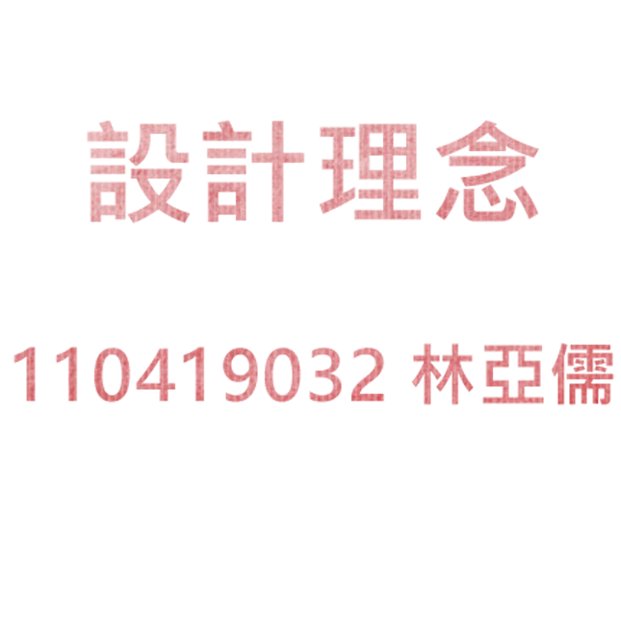

Slide 2


Slide 3
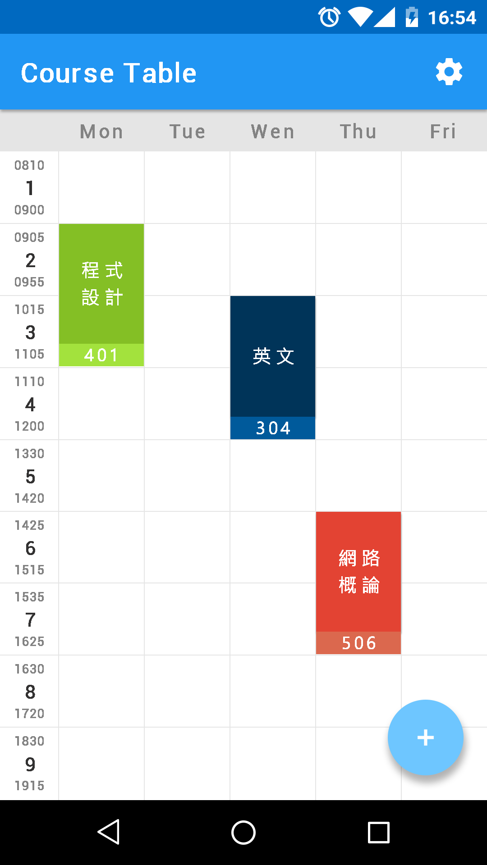
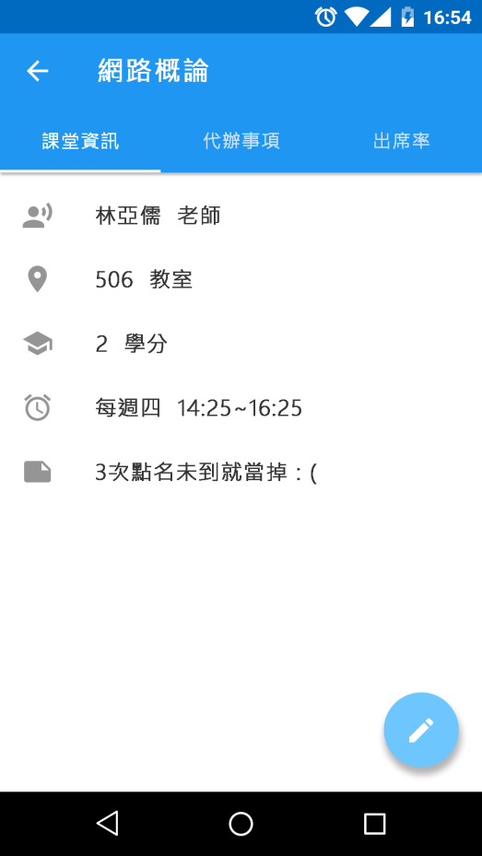


給 Android 用戶的使用介面
主要顏色是 #2196f3 ，讓APP有簡單、幹練、活力、年輕的視覺感
FAB 採用比主色亮一點的顏色，更凸顯該功能按鈕，
Status bar 的背景則採用比主色暗一點的顏色，讓整體視覺更平衡
課程資訊使用 Tab bar 讓 Android 的使用者可以直覺性的切換頁面
使用 icon 代替標題名稱，讓使用者更專注在主要內容裡

Slide 4


Slide 5
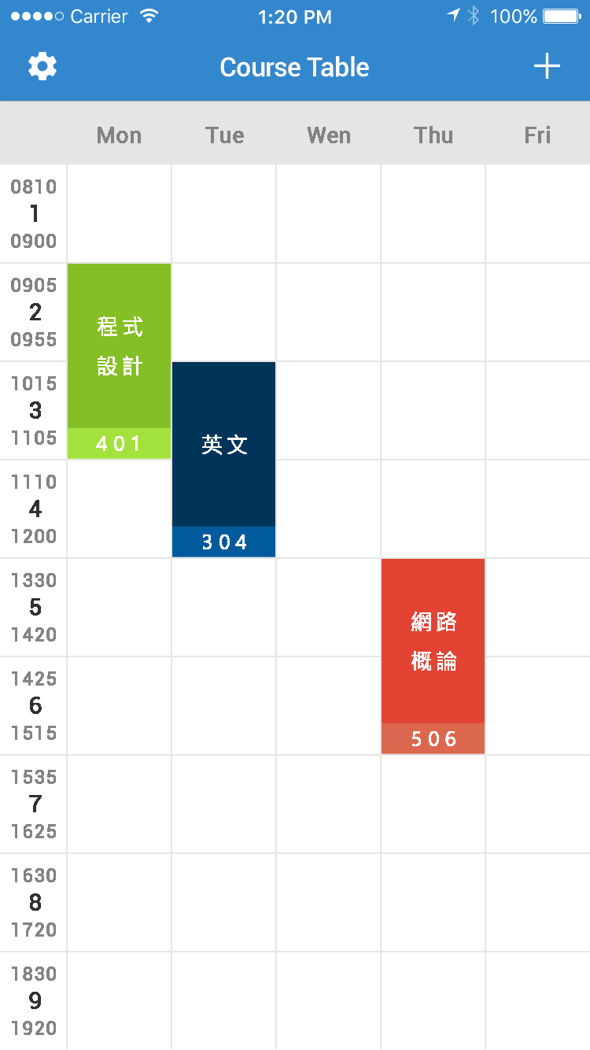
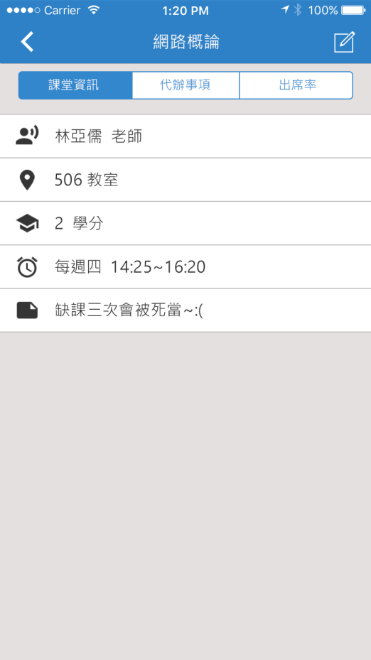

給IOS用戶的使用介面
主要顏色是 #3387cd ，讓APP有簡單、幹練、活力、年輕的視覺感
將新增課程和編輯課程 btn 放在右上角，讓使用者可以更直覺性點選
Status bar 背景和文字顏色跟 Navigation bar 統一
課程資訊使用Segment control 讓 ios 的使用者可以直覺性的切換頁面
使用icon代替標題名稱，讓使用者更專注在主要內容裡

